Slide 1
研究の進捗報告

Slide 2
1 前回の進捗
目標
2つのGPSの移動軌跡を照らし合わせて、マッチングする
→GPSで蓄積された移動履歴の類似性(類似度)を定義
→類似性に基づいて移動履歴の照合を行う

Slide 3
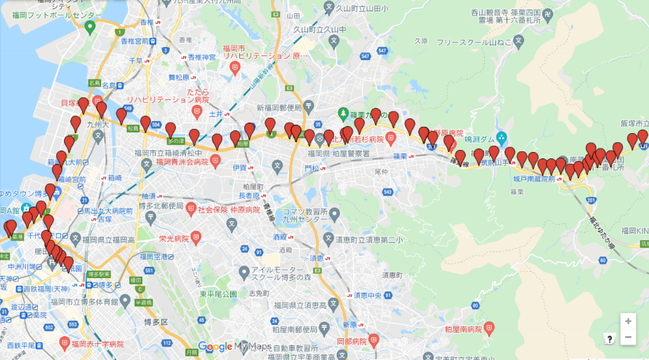
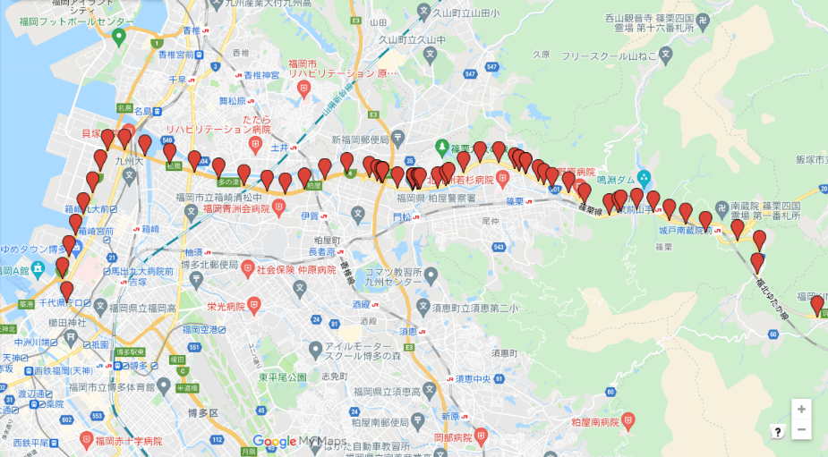
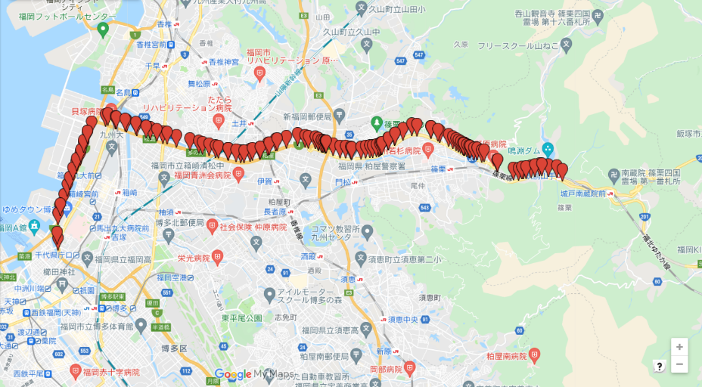
1 前回の進捗
移動履歴の照合

Slide 4
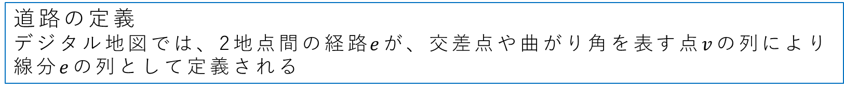
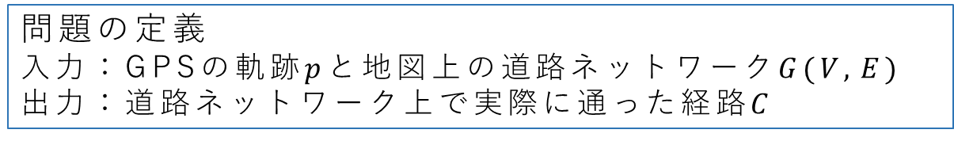
2 これからの目標
目標
軌跡同士のマッチングから、移動軌跡と地図上の経路のマッチングへ
問題の定義
入力：GPSの軌跡$p$と地図上の道路$ネットワークG(V,E)$
出力：道路ネットワーク上で実際に通った経路$C$
道路の定義
デジタル地図では、2地点間の経路$e$が、交差点や曲がり角を表す点$v$の列により
線分$e$の列として定義される

Slide 5



3 位置点と地図上の道路の照合
道路$ネットワークG$
2
1
1
軌跡$p$
3
照合
3
4
5
5
経路$C$
6
6

Slide 6








4 定義
点列と線分列の照合をするための類似度$dp(i,j)$を、以下の帰納的関係で定義
移動履歴
$$\hat{P}=<p_{0}, p_{1}, p_{2}, ……, p_{m−1}>$$
地図ネットワーク
$$\hat{Q}=<\left(q_{0},q_{1}\right), \left(q_{1},q_{2}\right), \left(q_{n−2},q_{n−1}\right), >$$
$$0$$
($i =0 or j=0$のとき)
$$dp\left(i−1,j\right)$$
$$dp\left(i,j\right)=$$
$$max$$
$dp\left(i−1,j−1\right)+1$ ($distance\left(i,j\right)> δ$のとき)
$$dp\left(i,j−1\right)$$
$dp\left(i,j\right)･･･ p$の$i$番目,$q$の$j$番目までの類似度

Slide 7
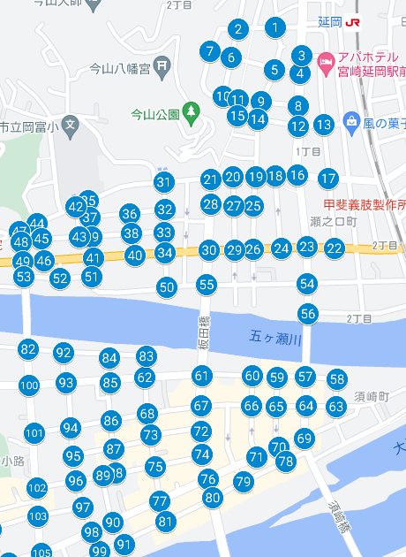


5 実行結果(入力)
移動軌跡$p$
道路ネットワーク$G$

Slide 8
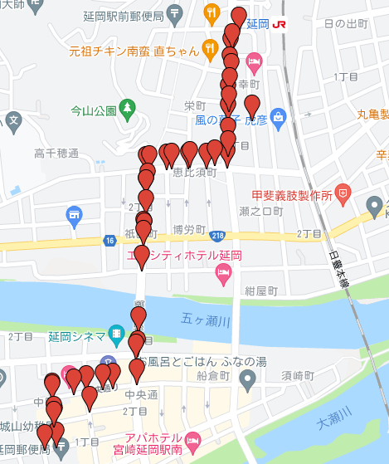
5 実行結果(出力)
移動軌跡$p$と地図上の経路$G$をマッチングした結果

